Slide 1
آموزش نرم افزار کامسول شبیه سازی جریان هوا حول استوانه دوّار فرامرز منصوری فر شهریور 94 MarketCode.ir

Slide 2
نرم‌افزار تجاری COMSOL Multiphysics یک مجموعه کامل شبیه‌سازی است که در سال های اخیر وارد بازار شده است و قادر است معادلات دیفرانسیل سیستم های غیر خطی را توسط مشتق های جزئی به روش المان محدود (FEM) در فضاهای یک، دو و سه بعدی حل نماید. با استفاده از این نرم‌افزار می‌توان طراحی و شبیه‌سازی پروژه‌های مهندسی برق، مکانیک، علوم زمین، شیمی، فیزیک، نجوم و کوانتوم را انجام داد. نرم‌افزار همچنین این امکان را به کاربر می دهد که برای بررسی دقیق تر مدل، از چند ماژول مختلف (شیمیایی، الکتریکی، مکانیکی، الکترومغناطیسی و ...) به صورت همزمان استفاده کند. قابلیت هایی از این دست، این نرم افزار را به یک شبیه ساز عددی قدرتمند تبدیل کرده است که می تواند شبیه سازی را با در نظر گرفتن تمام پدیده های مؤثر بر مدل انجام دهد. همچنین این نرم افزار امکان تعامل با نرم‌افزارهای مهندسی مانند MATLAB، CATIA،SolidWorks و AutoCAD را دارد.

Slide 3
وجود کلمه Multiphysics در عنوان این نرم افزار مبین این است که دامنه وسیعی از ماژول های فیزیکی، شیمایی، الکتریکی و ... را شامل می‌شود.
در این شبیه سازی از فیزیک جریان آرام (Laminar Flow) استفاده شده است. فیزیک جریان آرام قادر است از طریق معادله ناویر-استوکس، سرعت و فشار جریان آرام سیال را محاسبه کند. در این مسئله جریان سیال حول استوانه به صورت تابع زمان مدل شده است. برای تشکیل هندسه نیز باید استوانه در حالت دو بعدی از کل هندسه کم شود تا محاسبات تنها در ناحیه سیال انجام شود.

Slide 4
COMSOL ارائه توانمندیهای نرم افزار
قابلیت تولید شبکه به صورت کاملاً اتوماتیک و مناسب برای فیزیک مورد نظر و همچنین ریز کردن شبکه در مجاور دیوارها

Slide 5
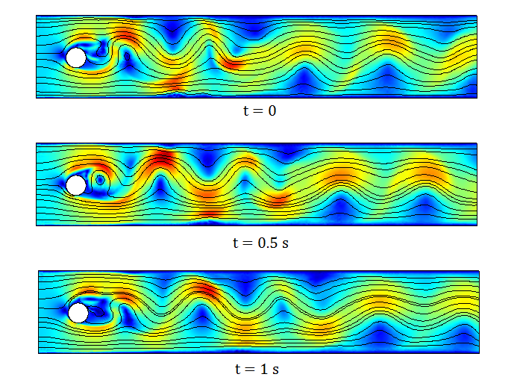
COMSOL ارائه توانمندیهای نرم افزار
سرعت و خطوط جریان سیال در زمان های مختلف

Slide 6
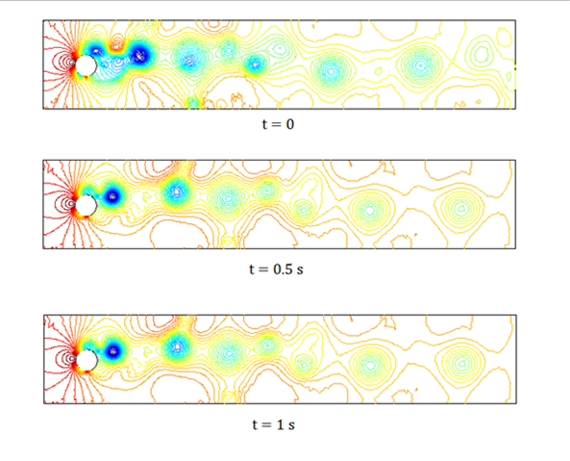
COMSOL ارائه توانمندیهای نرم افزار
کانتور فشار سیال در زمان های مختلف

Slide 7
آنچه در نرم افزار COMSOL خواهید آموخت
1- نحوه تعریف تمامی مقادیر ثابت و متغیر مورد نیاز در مسئله به صورت پارامتر و متغیر
2- نحوه تشکیل هندسه دو بعدی استوانه درون یک کانال
3- نحوه تولید شبکه بندی با تعیین اندازه المان ها
4- نحوه تعیین کردن گام های زمانی مسئله
5- نحوه رسم پلات های رنگی دو بعدی و نمودارها در Post Processing

Slide 8
الزامات
1- آشنایی اولیه با CFD
2- آشنایی با مبحث Time dependant و مفاهیم آن
3- آشنایی با مفهوم جدایش
4- آشنایی با Finite Element Methods
5- آشنایی اولیه با نرم افزار COMSOL Multiphysics

